Slide 1




JUDr. Libor Vávra
Soudci mezi lidmi (a ostatními právníky)
JUSTICE

Slide 2

Soudci mezi lidmi (a ostatními právníky)
JUDr. Libor VÁVRA
Seč 28. 5.2025

Slide 3
Bangalorské principy
Bangalorské principy (2002)
  I. Nezávislost (Independence)
    Soudce vykonává svou funkci nezávisle, na základě vlastního hodnocení skutečností a svědomitého výkladu a aplikace zákona. Nepodléhá žádným vlivům, zájmům, zásahům, nátlaku a výhrůžkám.
  II. Nestrannost (Impartiality)
    Soudce vykonává svou funkci nestranně, nezaujatě a bez předsudků.
  III. Bezúhonnost (Integrity)
    Soudce dbá o to, aby jeho chování bylo bez jakýchkoliv vad v očích rozumného pozorovatele.
  IV. Slušnost (Propriety)
    Soudce se musí vyvarovat jakékoliv nevhodnosti ve všech svých činnostech, včetně soukromého života.
  V. Rovnost (Equality)
    Soudce by měl znát mezinárodní a regionální nástroje zakazujících diskriminaci zranitelných skupin.
  VI. Odbornost a svědomitost (Competence and Diligence)
    Soudcovské povinnosti mají pro soudce přednost před veškerými jeho jinými profesními činnostmi. Soudce učiní přiměřené kroky za účelem udržení si a rozvíjení svých profesních znalostí.
  v praxi aplikovány např. ve věci Harabin proti Slovensku

Slide 4
Etický kodex a etické zásady chování soudce
Etický kodex
  I. Nezávislost
  II. Nestrannost a rovnost
  III. Bezúhonnost a důstojnost
  IV. Odbornost a svědomitost
Etické zásady chování soudce
  I. Nezávislost
  II. Nestrannost
  III. Bezúhonnost
  IV. Důstojnost
  V. Rovnost
  VI. Odbornost

Slide 5
Zákon o soudech a soudcích
§ 79 zákona č. 6/2002 Sb., o soudech a soudcích
  (1) Soudci a přísedící jsou při výkonu své funkce nezávislí a jsou vázáni pouze zákonem. Jsou povinni vykládat jej podle svého nejlepšího vědomí a svědomí a rozhodovat v přiměřených lhůtách bez průtahů, nestranně a spravedlivě a na základě skutečností zjištěných v souladu se zákonem.
  (2) Nikdo nesmí narušovat nebo ohrožovat nezávislost a nestrannost soudců a přísedících.

Slide 6
Zákon o soudech a soudcích
  § 80 zákona č. 6/2002 Sb., o soudech a soudcích
  (1) Soudce a přísedící je povinen vykonávat svědomitě svou funkci a při výkonu funkce a v občanském životě se zdržet všeho, co by mohlo narušit důstojnost soudcovské funkce nebo ohrozit důvěru v nezávislé, nestranné a spravedlivé rozhodování soudů. Soudce je povinen podávat oznámení o osobním zájmu, o činnostech, majetku, příjmech a závazcích podle zvláštního právního předpisu.
  (2) V zájmu záruk nezávislosti a nestrannosti výkonu soudcovské funkce soudce zejména
  a) je povinen prosazovat a obhajovat nezávislost soudnictví a jeho dobrou pověst,
  b) je povinen chovat se tak, aby nezavdal příčinu ke snížení důvěry v soudnictví a důstojnosti soudcovské funkce,
  c) je povinen odmítnout jakýkoliv zásah, nátlak, vliv, přání nebo žádost, jejichž důsledkem by mohlo být ohrožení nezávislosti soudnictví,
  d) se nesmí při výkonu své funkce nechat ovlivnit zájmy politických stran, veřejným míněním a sdělovacími prostředky,
  e) musí vystupovat nezaujatě a ke stranám nebo účastníkům řízení přistupovat bez ekonomických, sociálních, rasových, etnických, sexuálních, náboženských nebo jiných předsudků,
  f) dbá svým chováním o to, aby jeho nestrannost nebyla důvodně zpochybňována.

Slide 7
Zákon o soudech a soudcích
  § 80 zákona č. 6/2002 Sb., o soudech a soudcích
  (3) Soudce je povinen vykonávat svou funkci v souladu se zájmem na řádném výkonu soudnictví. Při své rozhodovací činnosti soudce zejména
  a) je povinen poskytnout každému účastníku řízení nebo straně soudního řízení anebo jejich zástupcům plnou možnost k uplatnění jejich práv; nesmí však od nich, s výjimkou případů stanovených zákony o řízení před soudy, jednostranně přijímat nebo jim podávat informace nebo s nimi jednat o skutkové podstatě projednávané věci nebo o procesních otázkách, které na ni mohou mít vliv,
  b) dbá o to, aby jeho rozhodnutí bylo srozumitelně a pečlivě odůvodněno.
  (4) Soudce je povinen při své činnosti mimo výkon funkce soudce a při výkonu svých politických práv si počínat tak, aby tato činnost neohrožovala nebo nenarušovala důvěru v nezávislé, nestranné a spravedlivé rozhodování soudu nebo nenarušovala důstojnost soudcovské funkce anebo mu nebránila v řádném výkonu funkce soudce.
  (5) Soudce je povinen ve svém osobním životě svým chováním dbát o to, aby nenarušovalo důstojnost soudcovské funkce a neohrožovalo nebo nenarušovalo důvěru v nezávislé, nestranné a spravedlivé rozhodování soudů. Soudce zejména
  a) nesmí umožnit, aby jeho funkce byla zneužita k prosazování soukromých zájmů,
  b) nesmí působit jako rozhodce nebo zprostředkovatel řešení právního sporu, zastupovat účastníky soudního řízení nebo jako zmocněnec poškozeného nebo zúčastněné osoby v soudním nebo správním řízení, s výjimkou zákonného zastoupení a případů, v nichž půjde o zastupování dalšího účastníka řízení, v němž je účastníkem i sám soudce.
  (6) Soudce je povinen zachovávat náležitou úctu k ostatním soudcům, jiným osobám vykonávajícím právnická povolání a k ostatním zaměstnancům soudu a k účastníkům nebo stranám soudního řízení. Ve vztahu k zástupcům účastníků nebo zástupcům stran soudního řízení je povinen se zdržet projevů sympatií, náklonnosti nebo negativních postojů.

Slide 8
NESTRANNOST SUBJEKTIVNÍ A OBJEKTIVNÍ
  doktrína má původ v judikatuře ESLP (např. Micallef proti Maltě)
  subjektivní test: presumpce nestrannosti; posuzuje se chování, postoj a přesvědčení konkrétního soudce (např. Buscemi proti Itálii, Le Compte, Van Leuven a De Meyere proti Belgii)
  objektivní test: objektivně zjistitelné skutečnosti vzbuzující pochybnosti o nestrannosti soudce bez ohledu na jeho chování (např. Wettstein proti Švýcarsku, Morel proti Francii aj.)
přebírají i tuzemské soudy
  např. III. ÚS 860/20, 6. 10. 2020

Slide 9
Účast soudce na narozeninové oslavě během pandemie koronaviru
Nejvyšší správní soud, 17. 10. 2023, č. j. 16 Kss 4/2021-274:
  Flagrantní porušení protiepidemických opatření (zde přijatých v souvislosti s výskytem a šířením koronaviru SARS CoV-2) soudcem je zpravidla způsobilé narušit důstojnost soudcovské funkce (§ 87 odst. 1 zákona č. 6/2002 Sb., o soudech, soudcích, přísedících a státní správě soudů) a je kárným proviněním.

Slide 10
ČERPÁNÍ ŘÁDNÉ DOVOLENÉ SOUDCEM
Nejvyšší správní soud, 6. 2. 2023, č. j. 11 Kss 2/2022 - 334:
  Je v zásadě v dispozici soudce, kdy dovolenou během kalendářního roku vyčerpá, přitom pak pochopitelně musí brát v úvahu, zda mu čerpání dovolené nebrání v plnění základních povinností soudce.

Slide 11
Vulgární urážky kolegyně v přítomnosti dalších zaměstnanců soudu
Nejvyšší soud, 8. 3. 2001, sp. zn. Skno 5/2000:
  Za kárné provinění podle § 2 odst. 1 zákona o kárné odpovědnosti soudců lze považovat též chování soudce, který v kanceláři soudu za přítomnosti dalších pracovníků soudu po slovní rozepři vulgárními výrazy napadá jiného soudce.

Slide 12
Miss monokini
Krajský soud v Plzni, 7. 8. 1990, sp. zn. Spr. 3132/90:
  Soudkyně se účastnila soutěže, v níž plnila různé disciplíny, mezi kterými byla také promenáda pouze ve spodním dílu plavek, tedy „nahoře bez“. Její jednání bylo shledáno kárným proviněním, uložena jí však byla pouze důtka.
  Na základě tohoto případu byla provedena novela a do zákona bylo výslovně vloženo, že soudce nesmí „narušit důstojnost soudcovské funkce“, a to ani „v občanském životě“.

Slide 13
odmítnutí vyšetření na alkohol po dopravní nehodě může být kárným proviněním
Nejvyšší správní soud, 18. 5. 2021, č. j. 13 Kss 5/2020-400:
  Soudce řídil motorové vozidlo, ačkoliv nebyl ve stavu umožňujícím bezpečný výkon této činnosti, v důsledku čehož způsobil dopravní nehodu. Následně na místě jím způsobené dopravní nehody přes výzvu policejního orgánu odmítl podstoupit dechovou zkoušku i krevní vyšetření.

Slide 14
Meze svobody projevu soudce
Ústavní soud, 11. 4. 2017, sp. zn. IV. ÚS 2609/16:
  Přezkoumáno rozhodnutí Nejvyššího správního soudu, 6. 6. 2016, č. j. 11 Kss 6/2015-53
  soudce na webu publikoval články obsahující příběhy, v nichž jsou hrubě neobjektivním a dehonestujícím způsobem vykresleni migranti, pracovníci neziskových organizací a občanští aktivisté, a to za použití vulgarismů, sexuálních a násilných narážek
  Literární a publikační činnost soudců, garantovaná v rámci jejich práva na svobodu projevu, by měla být vykonávána s jistou zdrženlivostí, tedy tak, aby neohrožovala nepřijatelným způsobem autoritu a nestrannost soudní moci, zajišťovala zachování důvěry veřejnosti v soudní moc a nezasahovala do práva účastníků řízení na spravedlivý proces.
  Nestrannost soudní moci a ochrana její autority mohou být důvodem pro omezení práva na svobodu projevu, přestože je čl. 17 odst. 4 Listiny základních práv a svobod (na rozdíl od čl. 10 odst. 2 Úmluvy o ochraně lidských práv a základních svobod) ve výčtu těchto důvodů výslovně neuvádí.

Slide 15
Průtahy v soudním řízení
Nejvyšší správní soud, 21. 1. 2019, č. j. 11 Kss 7/2018-207:
  Pokud se místopředseda soudu k určitému okamžiku prokazatelně seznámí s indiciemi svědčícími o spáchání kárného provinění, lze mít za to, že se tyto indicie ve stejnou dobu dostaly do sféry předsedy soudu jakožto kárného navrhovatele. Od toho se pak odvozuje běh subjektivní lhůty k podání návrhu (§ 9 zákona č. 7/2002 Sb., o řízení ve věcech soudců, státních zástupců a soudních exekutorů).
  Absence pohybu ve spisu sama o sobě neznamená, že soudce je ve věci zcela nečinný, neboť studium a příprava věci k rozhodnutí se nijak formálně ve spisu neprojevuje. Průtahy v řízení, jež by mohly naplnit skutkovou podstatu kárného provinění (§ 87 odst. 1 zákona č. 6/2002 Sb., o soudech, soudcích, přísedících a státní správě soudů a o změně některých dalších zákonů), tedy lze konstatovat až v případě, že uplyne doba, již ještě lze považovat za přiměřenou, tzv. referenční doba. Přesáhne-li ovšem období absence relevantního pohybu ve spisu referenční dobu, pak lze za průtahy v řízení označit celé toto období.
  V občanskoprávních věcech – mimo případů, kdy zákon stanoví pro určitý úkon konkrétní pořádkovou lhůtu – lze za orientační obecnou referenční dobu považovat čtyři měsíce v řízeních, která netrvají více než dva roky (rozhodujícím kritériem je zde stáří věci k datu počátku tvrzené nečinnosti ve věci). U věcí starších, jimž je soudce povinen věnovat zvýšenou pozornost a vyřizovat je pokud možno přednostně, lze vycházet z orientační referenční doby dva měsíce. Tyto referenční doby mohou být poloviční (dva, resp. jeden měsíc), jde-li o jednoduché, rutinní administrativní úkony, zejména lze-li je delegovat i na pomocný soudní personál (vyšší soudní úředníky, asistenty soudců), nebo o jednoduchá procesní rozhodnutí.

Slide 16
Pracovní pohotovost
  Nejvyšší správní soud, 10. 1. 2024, č. j. 16 Kss 10/2013-84:
  Smyslem rozvržení pracovní doby a nařízení pracovní pohotovosti (§ 84 odst. 2 a 3 zákona č. 6/2002 Sb., o soudech, soudcích, přísedících a státní správě soudů) není samoúčelné zavedení pevných pravidel, podle kterých se musí soudci po celou pracovní dobu zdržovat v budově soudu, nýbrž pouze a jedině zajistit řádný výkon soudnictví.
  Důvodem zahájení kárného řízení proto nemá být pouhá skutečnost, že soudce neeviduje svoji přítomnost na pracovišti, případně z této evidence plyne, že přesně nedodržuje stanovenou pracovní dobu. Kárné řízení by mělo být zahájeno teprve tehdy, pokud se tato neúčast soudce v budově soudu negativně projeví na jím vykonávané práci. Argumentace evidencí docházky by proto měla mít při úvahách o zahájení kárného řízení se soudcem pouze podpůrný význam.
  Při hodnocení zákonnosti postupu funkcionáře soudu v kárném řízení je třeba vycházet z toho, že funkcionář soudu vykonává státní správu a je proto namístě jeho jednání hodnotit přísněji, protože zpochybněním jeho postupu nemůže dojít k porušení zásady nezávislosti a nestrannosti soudů a soudců.

Slide 17
Zahraniční praxe
  Spojené království
  – Úřad pro vyšetřování chování soudců – Pokyny pro chování soudce a Pokyny pro kárné trestání
  Hlavní zásady: nezávislost, nestrannost, bezúhonnost
  Omezení týkající se podnikatelské činnosti, užívání titulu soudce, politických aktivit, vystupování na veřejnosti v médiích, styků s jinými právnickými profesemi
    dary, společenské aktivity: Přijetí skromného daru jako projevu uznání může být v závislosti na okolnostech přijatelné. Soudci by však měli být obezřetní, jsou-li pozváni k účasti na marketingových nebo propagačních činnostech, organizovaných například advokátní komorou, advokátními kancelářemi nebo jinými profesními sdruženími, kde může být účast soudce vnímána jako snaha o učinění dojmu na stávající či potenciální klienty.

Slide 18
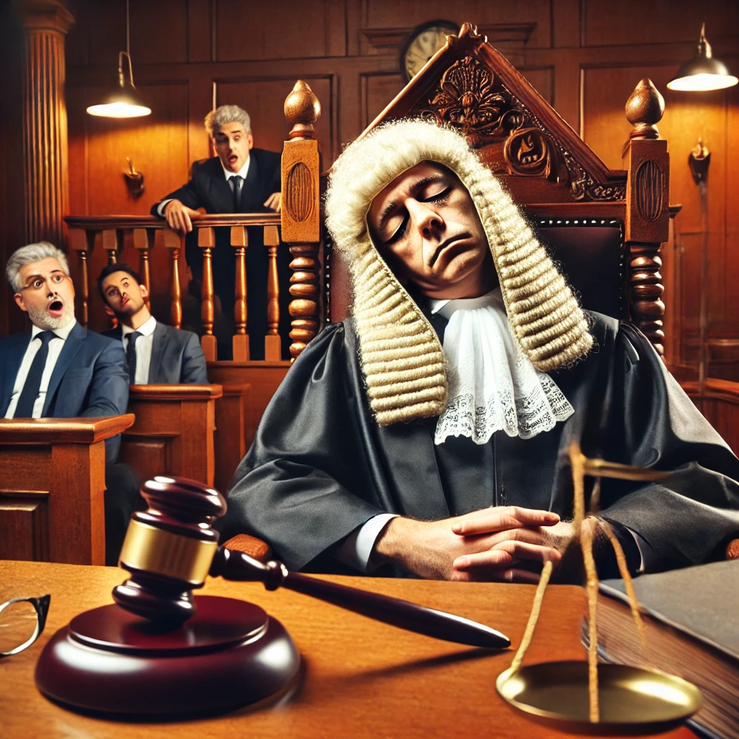
Zahraniční praxe
  Spojené království
  Kárným proviněním, za které lze soudci uložit napomenutí, je mj. usnutí při soudním jednání

Slide 19
Zahraniční praxe
  USA
  – Etický kodex
  I. Bezúhonnost soudce a nezávislost soudnictví
  II. Zdržení se nevhodného chování ve všech činnostech
  III. Spravedlnost, nestrannost, pečlivost
  IV. Možnost zapojení se do činností, které jsou v souladu s výkonem funkce soudce (charitativní, náboženské, vzdělávací, sociální, …)
  V. Povinnost zdržet se politické činnosti

Slide 20
Zahraniční praxe
  USA
  Rozhodnutí Etické komise soudců:
  Soudce je oprávněn přijmout „běžnou společenskou pohostinnost“
  = společenská událost nebo dar, který je mezi lidmi ve společenském okruhu, ve kterém se soudce pohybuje, natolik běžný, že by se žádný rozumný člověk nedomníval, že (i) hostitel/dárce zamýšlel získat nějakou výhodu nebo (ii) obdarovaný by se domníval, že hostitel/dárce měl v úmyslu získat nějakou výhodu

Slide 21
Zahraniční praxe
  USA
  - Kalifornská etická komise vytvořila pro určování, zda je společenská událost běžnou sociální pohostinností, následující pravidla:
  1. zda se jedná o tradiční událost, jako je sváteční večírek nebo otevření advokátní kanceláře
  2. četnost setkání
  3. zda advokát vystupuje jako právní zástupce účastníka řízení ve věci rozhodované daným soudcem
  4. celkové náklady na uspořádání akce přiměřené danému společenskému prostředí a v něm konaným jiným společenským událostem
  5. zda mají poskytnuté výhody vyšší hodnotu než ty, které jsou obvykle poskytovány na podobných akcích pořádaných profesními komorami nebo jinými podobnými organizacemi
  6. zda mají poskytnuté výhody větší hodnotu než ty, které soudce obvykle poskytuje svým vlastním hostům

Slide 22

Zahraniční praxe
  USA

Slide 23
Zahraniční praxe
  USA
    účast na lovu a večeře pořádaná advokátem (South Carolina Advisory Opinion 10-1988)
    pozvání na oběd advokátem (Utah Formal Advisory Opinion 98-1)
    slavnostní otevření advokátní kanceláře (California Advisory Opinion 47 (1997); New York Advisory Opinion 91-136 )
    oslava narozenin advokáta (New York Advisory Opinion 89-23)

Slide 24

Zahraniční praxe
  To se však nevztahuje na:

Slide 25
Zahraniční praxe
    oslava pořádaná advokátní kanceláří v luxusní restauraci, výletní plavba nebo jiná podobná okázalá událost (New Jersey Informal Advisory Opinion 19-88)
    oslava pořádaná advokátem na počest jeho povýšení v zálohách ozbrojených sil (New Jersey Informal Advisory Opinion 3-91)
    účast na večeři na oslavu znovuzvolení státního zástupce (New Jersey Informal Advisory Opinion 19-88)
    víkendový pobyt hrazený advokátní kanceláří (Georgia Advisory Opinion 13 (1977)

Slide 26
Děkuji za pozornost!
JUDr. Libor Vávra
Městský soud v Praze
Spálená 2, 112 16 Praha 2
LVavra@msoud.pha.justice.cz

Slide 27

DĚKUJEME
www.kongrespravniprostor.cz

